Slide 1



Μελέτη της παράκτιας τρωτότητας σε συνάρτηση με την Κλιματική αλλαγή
Άννα Κουτρούλλη
Συμβολή της ΕΑΓΜΕ στο έργο GSEU-WP5
Παρούσα κατάσταση & Μελλοντικές ενέργειες
Ελληνική Αρχή Γεωλογικών &
Μεταλλευτικών Ερευνών
(Ε.Α.Γ.Μ.Ε.)
«Τεχνική Συνάντηση Εργασίας για την Ενίσχυση της Προσαρμογής του τομέα των Παράκτιων Ζωνών στην Κλιματική Αλλαγή», 27 Μαΐου 2026

Slide 2
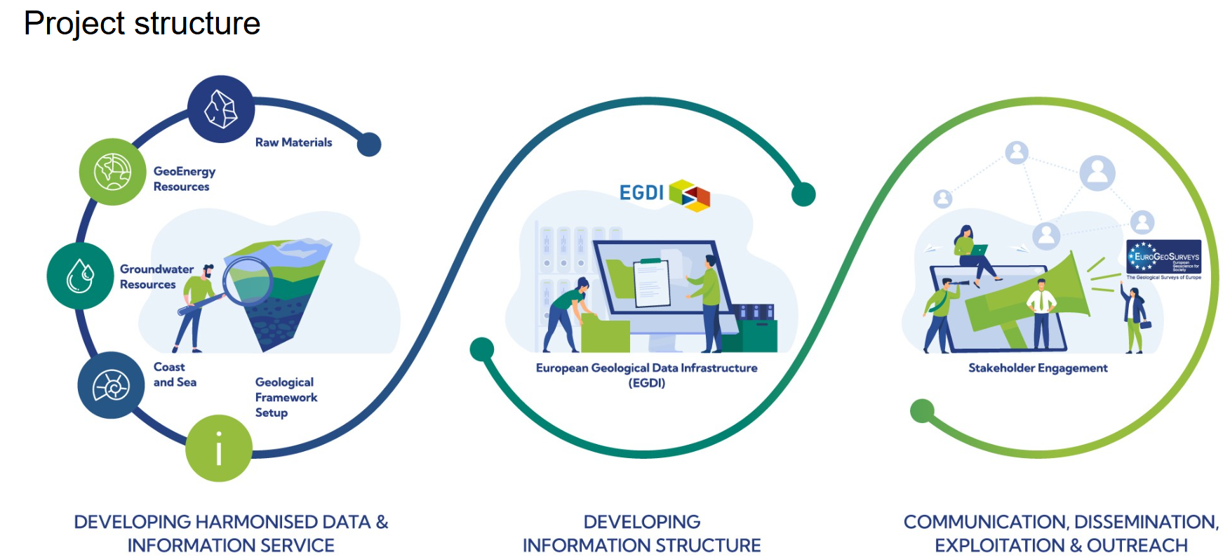
Έργο GSEU: Μια Γεωλογική Υπηρεσία για την Ευρώπη
Το έργο υλοποιείται με πρωτοβουλία του οργανισμού EuroGeoSurveys (EGS), που εκπροσωπεί τις Γεωλογικές Υπηρεσίες της Ευρώπης
Στόχος: Συντονισμός των Γεωλογικών Υπηρεσιών της Ευρώπης για την εναρμόνιση των μεθόδων συλλογής και επεξεργασίας δεδομένων και παρακολούθησης (monitoring) των γεωλογικών φαινομένων και παραμέτρων
Συμμετέχουν: 49 Γεωλογικές Υπηρεσίες από 36 χώρες
Διάρκεια: 5 έτη (09/2022 – 08/2027)
Δομή του Έργου
Ορυκτές Πρώτες Ύλες
Γεω-Ενεργειακοί Πόροι
Υπόγεια
Υδατικά Αποθέματα
Παράκτια Ζώνη & Βαθιά Θάλασσα
Διαμόρφωση Δικτύου Γεωλογικών Δεδομένων
Ευρωπαϊκό Δίκτυο Γεωλογικών Δεδομένων (Geological Data Infrastructure – EGDI)
Κινητοποίηση Ενδιαφερόμενων Φορέων (stakeholder engagement)
ΑΝΑΠΤYΞΗ ΕΝΑΡΜΟΝΙΣΜΕΝΩΝ ΔΕΔΟΜΕΝΩΝ & ΥΠΗΡΕΣΙΩΝ ΠΛΗΡΟΦΟΡΗΣΗΣ
ΑΝΑΠΤYΞΗ ΔΙΚΤΥΟΥ ΓΕΩΛΟΓΙΚΗΣ ΠΛΗΡΟΦΟΡΙΑΣ
ΕΠΙΚΟΙΝΩΝΙΑ, ΔΙΑΧΥΣΗ & ΑΞΙΟΠΟΙΗΣΗ ΠΛΗΡΟΦΟΡΙΩΝ

Slide 3
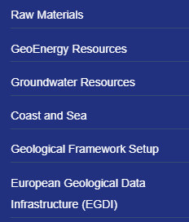
Έργο GSEU: 9 πακέτα εργασιών (WPs), 6 δράσεις
Work Packages
Areas of expertise
WP1 – Coordination and Management (Lead: EGS)
WP2 – Critical Raw Materials, the International Centre of Excellence and United Nations Framework Classification (CRM-ICE-UNFC) (Lead: BRGM)
WP3 – Geothermal energy & underground storage inventory (Lead: TNO)
WP4 – Appraisal, protection & sustainable use of Europe's groundwater Resources (Lead: GEUS)
WP5 – Coastal vulnerability assessment & optimised offshore windfarm Siting (Lead: HSGME)
WP6 – Geological framework for the European geological data & information System (Lead: GBA)
WP7 – European Geological Data Infrastructure, EGDI (Lead: GEUS)
WP8 – Communication, Dissemination & Exploitation (Lead: EGS)
WP9 – Geological Surveys network and sustainable services for Europe (Lead: EGS)
Η Ελληνική Αρχή Γεωλογικών και Μεταλλευτικών Ερευνών (ΕΑΓΜΕ)
είναι συντονιστής (Leader) του WP5
και συμμετέχει σε όλα τα WPs εκτός των WP1 και 7.

Slide 4
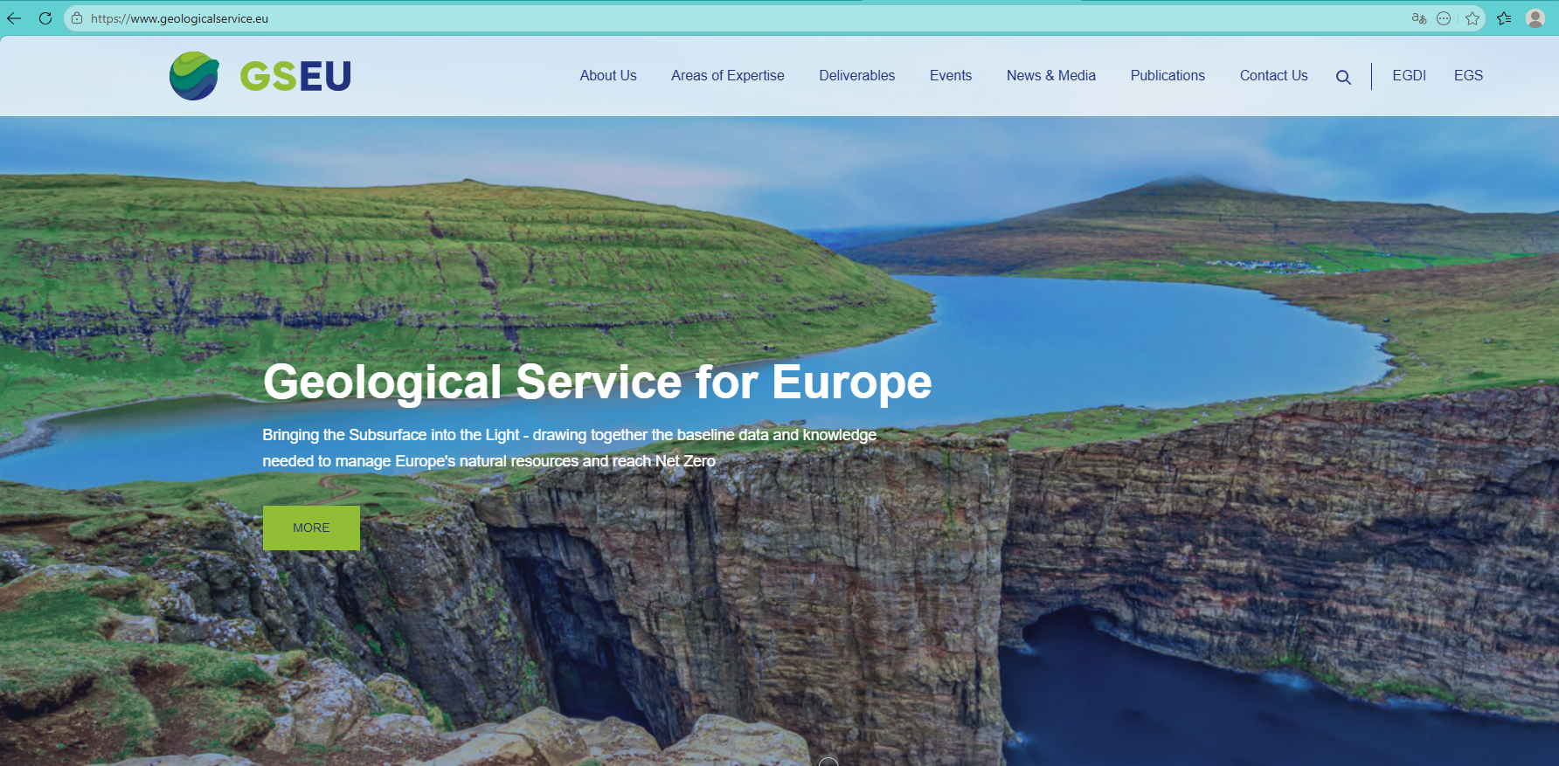
Έργο GSEU: δράσεις και παραδοτέα διαθέσιμα στην ιστοσελίδα του έργου

Slide 5





WP5: Coastal vulnerability assessment &
Οptimised offshore windfarm siting
Core Team:
Eleftheria Poyiadji, HSGME
Marilena Eleftheriou, HSGME
Anna Koutroulli, HSGME
Aurelie Maspataud, BRGM
Nicola Dakin, BGS
Verner Brandbyge Ernstsen, GEUS
Joana Esteves Martins, TNO
Kay Koster, TNO
Rémi Thieblemont, BRGM
Håkan Johansson, SGU
Luke Bateson, BGS
Audrey Baills, BRGM
ΠΕ5: Εκτίμηση της Παράκτιας τρωτότητας & Θέσπιση Βέλτιστων πρακτικών για την χωροθέτηση Υπεράκτιων αιολικών πάρκων

Slide 6
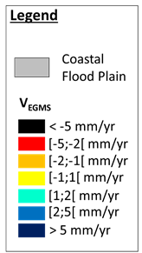
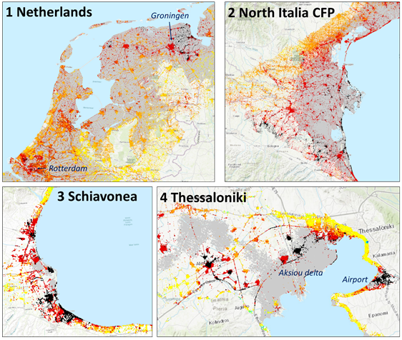
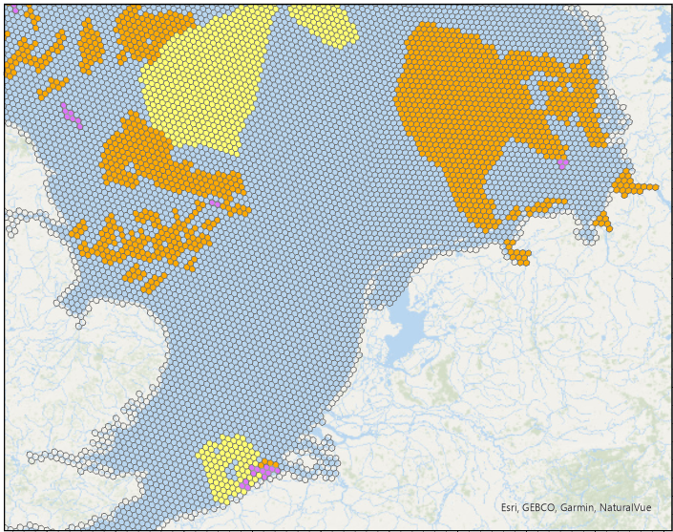
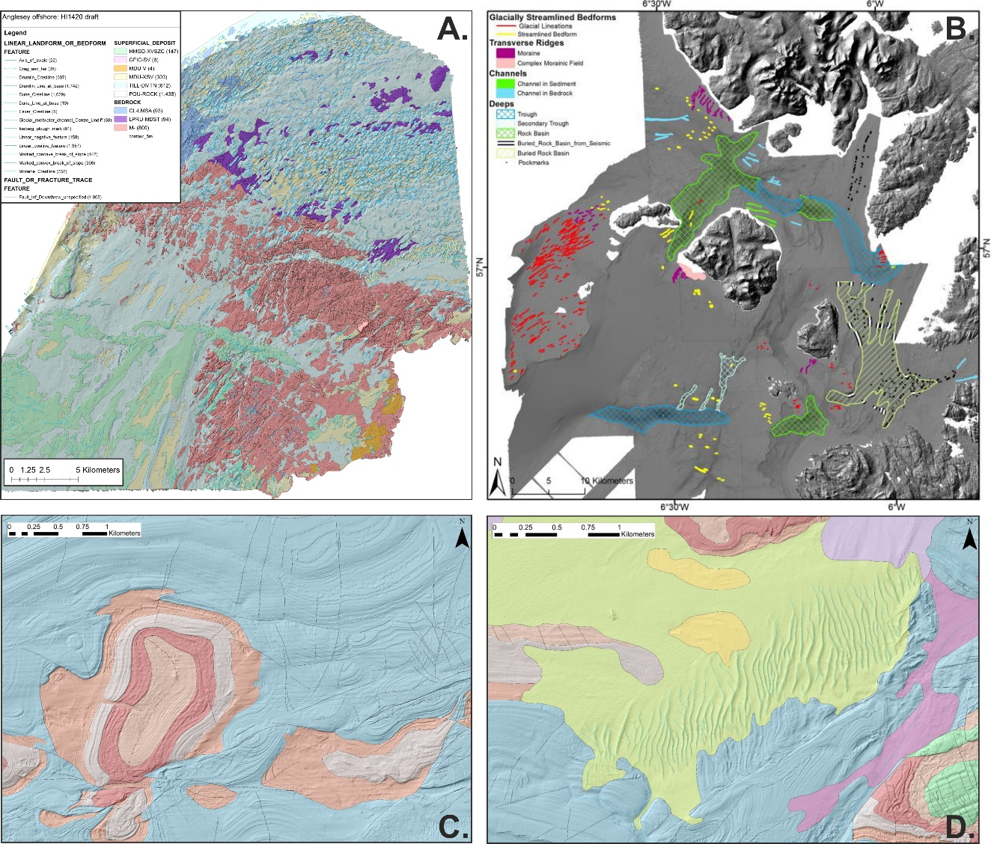
WP5: Εκτίμηση της Παράκτιας τρωτότητας & Θέσπιση Βέλτιστων πρακτικών για την χωροθέτηση Υπεράκτιων αιολικών πάρκων
Η ΕΑΓΜΕ συντονίζει την υλοποίηση του 5^{ου} πακέτου εργασίας (WP5) του έργου GSEU, με τις ακόλουθες 4 Ενέργειες (Tasks):
Task 5.1: Παράκτια τρωτότητα και κλιματική αλλαγή (BRGM).
Task 5.2: Χωροθέτηση Υπεράκτιων αιολικών πάρκων (UKRI-BGS)
Task 5.3: Υπηρεσίες και επιχειρηματικότητα (TNO).
Task 5.4: Συνεργασία μεταξύ των Πακέτων Εργασίας του Έργου (GEUS).

Slide 7
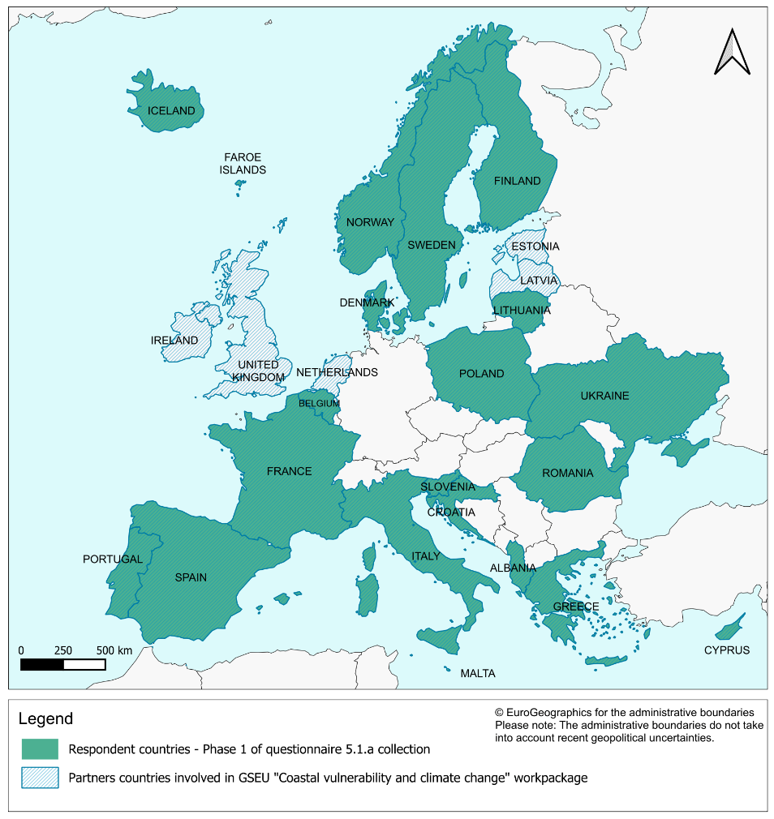
Task 5.1: Παράκτια τρωτότητα και κλιματική αλλαγή
Task 5.1.a: Συγκέντρωση ρυπαντών και θρεπτικών από την υποθαλάσσια και παράκτια εκροή υδάτων στις παράκτιες χώρες της Ε.Ε.
Δράσεις:
Δημιουργήθηκε δίκτυο ευρωπαϊκών χωρών.
Διερευνήθηκαν μέσω ερωτηματολογίου:
i) οι υπάρχουσες συνθήκες και προβλήματα στο παράκτιο μέτωπο κάθε ερωτηθείσας χώρας καθώς και την πιθανή ύπαρξη προγραμματισμού / στρατηγικών αντιμετώπισης των προβλημάτων αυτών στο μέλλον
ii) η ύπαρξη και διαθεσιμότητα σχετικών δεδομένων
iii) ο βαθμός ενσωμάτωσης των γεωλογικών - υδρογεωλογικών μελετών στις διαδικασίες λήψης αποφάσεων καθώς και την εναρμόνιση με τις σχετικές Ευρωπαϊκές οδηγίες.
Αποτελέσματα:
Απαιτείται ισχυρότερη συνεργασία σε επίπεδο Γεωλογικών Οργανισμών της Ευρώπης, με αξιοποίηση πλατφορμών EGDI και EMODNET

Slide 8
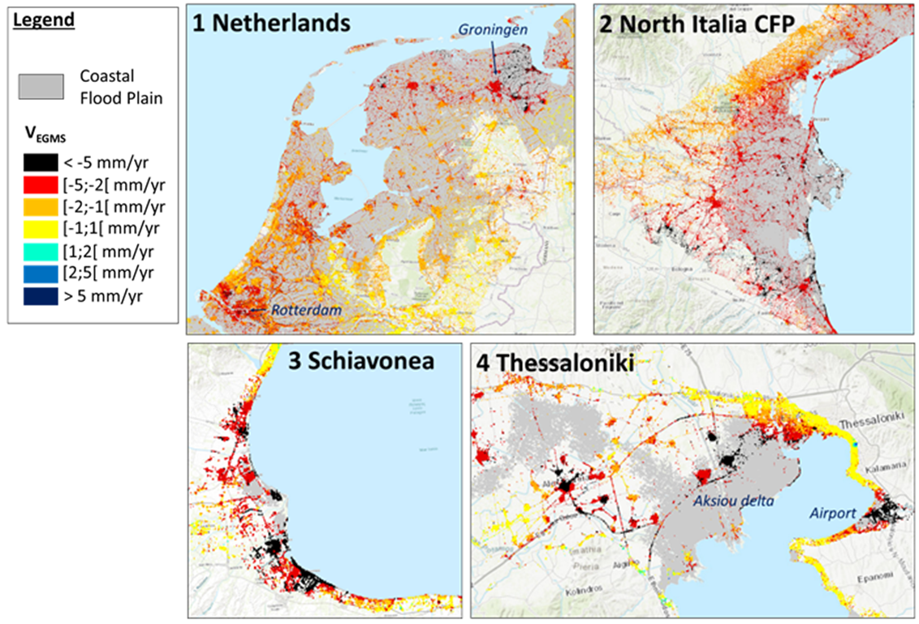
Task 5.1.b: Μελέτη κατακόρυφων κινήσεων του εδάφους (VLM) στις ευρωπαϊκές παράκτιες περιοχές και της συμβολής τους στις σχετικές μεταβολές της στάθμης της θάλασσας.
Δράσεις:
i) Μελέτη σύγχρονων κατακόρυφων εδαφικών μετακινήσεων - Δεδομένα αποκλειστικά από την Βάση δεδομένων της Ευρωπαϊκής Υπηρεσίας Εδαφικών Κινήσεων (EGΜS) για πρώτη φορά σε Πανευρωπαϊκό επίπεδο εισφέροντας καινούργια στοιχεία σε εθνικό και τοπικό επίπεδο.
ii) Δημοσίευση της προαναφερθείσας μελέτης (Thiéblemont R., Le Cozannet G., Nicholls R.J., Rohmer J., Wöppelmann G., Raucoules D., et al. 2024. Assessing current coastal subsidence at continental scale: Insights from Europe using the European Ground Motion Service. Earth's Future, 12, e2024EF004523. https://doi.org/10.1029/2024EF004523 ).
iii) Χρησιμοποιήθηκαν προηγμένης τεχνολογίας εργαλεία για την ανάλυση των χρονοσειρών InSAR, με σκοπό την μελέτη της τάσης των εδαφικών μετακινήσεων (πιλοτική περιοχή εφαρμογής: παράκτια ζώνη Ην. Βασιλείου).
iv) Παρουσιάστηκαν οι κυριότερες μελέτες καθίζησης που πραγματοποιήθηκαν σε περιοχές με εντονότερη εκδήλωση των φαινομένων στην Ευρωπαϊκή Ήπειρο (subsidence hotspots), σημαντικές για τον επιχειρησιακό σχεδιασμό έναντι της παράκτιας τρωτότητας: Ολλανδία, Γαλλία, Ελλάδα και Ιταλία.
Μελέτη καθίζησης στο παράκτιο μέτωπο των Ευρωπαϊκών Χωρών: Ολλανδία, Γαλλία, Ιταλία και Ελλάδα (από Thieblemont et al., 2024).

Slide 9
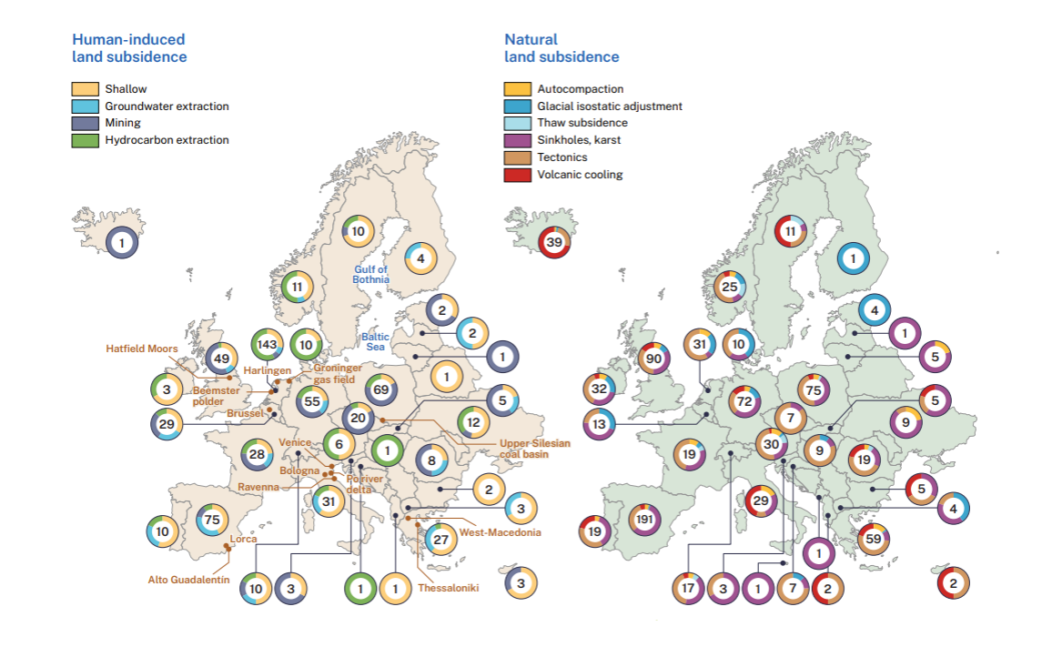
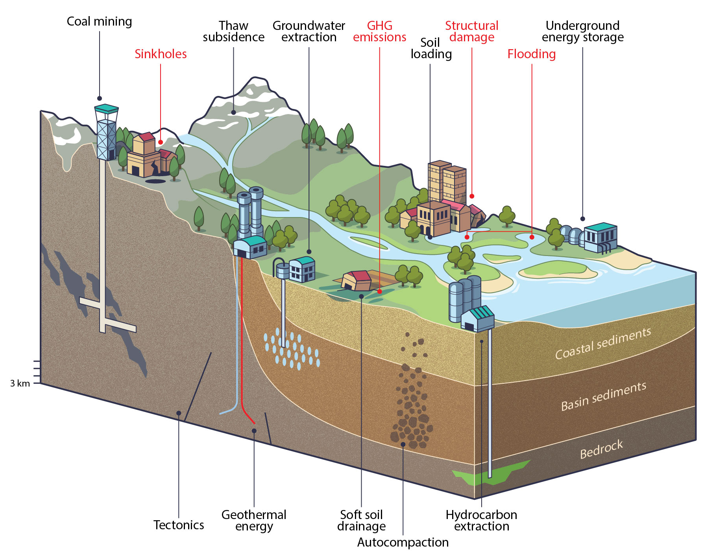
Lessons learned from European land subsidence
Koster, K.¹, Verberne, M.¹, Hussain, E.², Bateson, L. ², Bekaert, D.³, Candela, T. ¹, Cigna, F.⁴, Davids, B. ¹, Declercq, P.-Y.⁵, Devleeschouwer, X. ⁵, Esteves Martins, J. ¹, Hourston, H.², Maspataud, A.⁶, Solari, L.⁷, Teatini, P.⁸, Thieblemont, R.⁶, Zoccarato, C. ⁸, Poyiadji, E.⁹
¹TNO Geological Survey of the Netherlands; ²British Geological Survey; ³Flemish Institute for Technological Research (VITO); ⁴National Research Council, Italy; ⁵Geological Survey of Belgium; ⁶BRGM French Geological Survey; ⁷European Environment Agency - Copernicus Land Monitoring Service; ⁸University of Padova; ⁹Hellenic Survey of Geology and Mineral Exploration
Nature Sustainability (Published on 24 August 2026)
Δημοσίευση που συνοψίζει την ευρωπαϊκή εμπειρία από φαινόμενα καθίζησης εδάφους, τα αίτια και τις επιπτώσεις τους. Επισημαίνει τη σημασία της συστηματικής παρακολούθησης και εφαρμογής μέτρων διαχείρισης για τη μείωση των κινδύνων σε αστικές και παράκτιες περιοχές

Slide 10
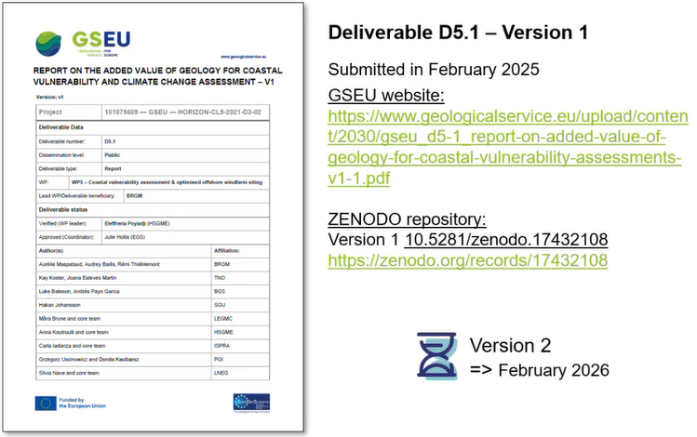
Task 5.1.b: Μελέτη κατακόρυφων κινήσεων του εδάφους (VLM) στις ευρωπαϊκές παράκτιες περιοχές και της συμβολής τους στις σχετικές μεταβολές της στάθμης της θάλασσας.
Αποτελέσματα:
Πανευρωπαϊκή ανάλυση με δεδομένα EGMS: το 50% των ευρωπαϊκών παράκτιων πεδινών περιοχών (CFPs) παρουσιάζουν καθίζηση μεγαλύτερη από 1 mm/έτος, ενώ το 10% εμφανίζουν ανύψωση άνω των 0,5 mm/έτος, γεγονός που επηρεάζει άμεσα τον πλημμυρικό κίνδυνο
Συμμετοχή της ΕΑΓΜΕ με συμβολή στοιχείων για τις καθοδικές κινήσεις στο παράκτιο μέτωπο του Θερμαϊκού Κόλπου

Slide 11
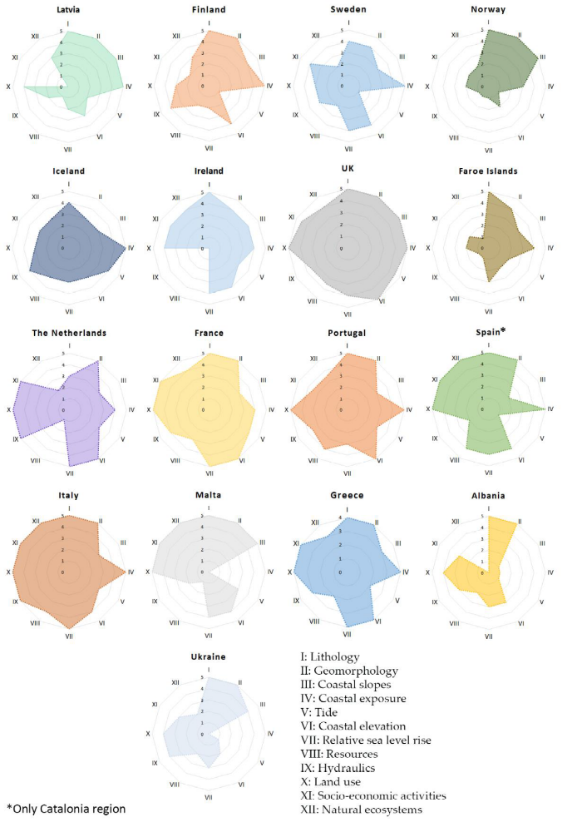
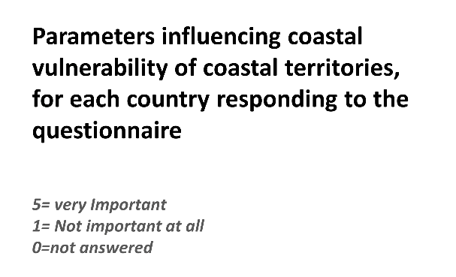
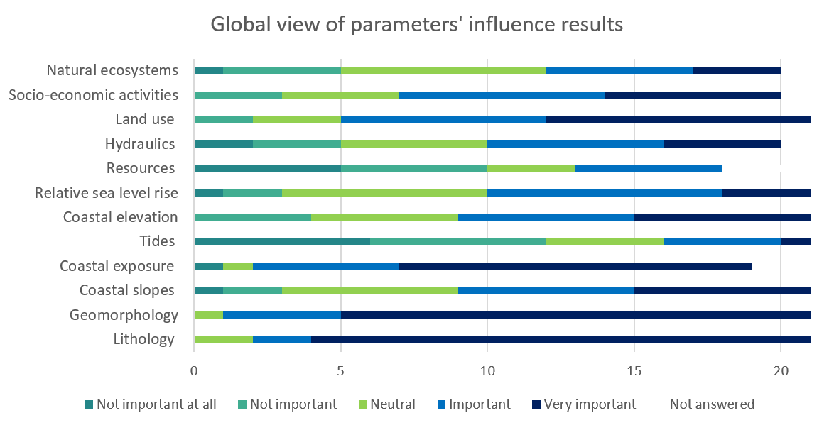
Task 5.1.c: Βελτίωση των μεθόδων εκτίμησης της παράκτιας τρωτότητας σε συνάρτηση με την μεταβολή των ακτών σε βάθος δεκαετίας και εκατονταετίας και την άνοδο της στάθμης της θάλασσας
Δράσεις:
i) Διερευνήθηκαν τα αίτια και οι παράγοντες ενίσχυσης του φαινομένου
ii) Διερευνήθηκαν οι τεχνικές και οι μέθοδοι της καταγραφής παρακολούθησης και αποτίμησης της παράκτιας τρωτότητας που εφαρμόζονται από την εκάστοτε συμμετέχουσα Γεωλογική Υπηρεσία
Αποτελέσματα:
Αναδείχθηκαν οι βασικές παράμετροι ευπάθειας των ευρωπαϊκών ακτών, παρουσιάζοντας συγκριτική ανάλυση μεταξύ χωρών για το πώς οι κίνδυνοι ενσωματώνονται στις δημόσιες πολιτικές και στη διακυβέρνηση.
Κατάταξη παραμέτρων που επηρεάζουν την παράκτια τρωτότητα με βάση τον βαθμό επικινδυνότητας

Slide 12
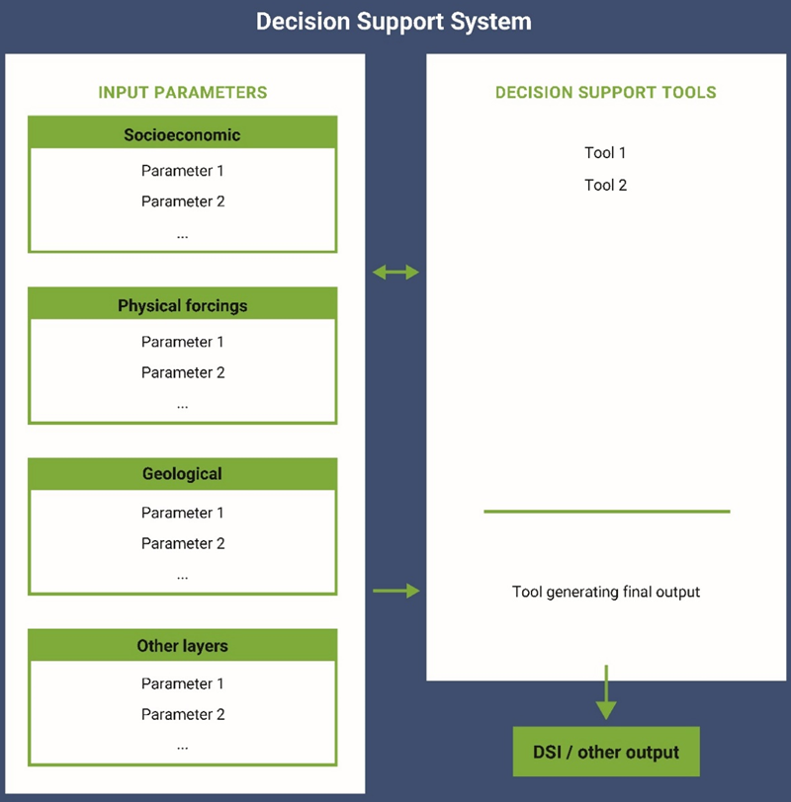
Task 5.4: Συνεργασία μεταξύ των Πακέτων Εργασίας του Έργου
Δράσεις:
Καταρτίστηκε δυναμικό λογικό μοντέλο λειτουργίας των Συστημάτων και των Εργαλείων Υποστήριξης Λήψης Αποφάσεων (Decision Support Systems and Tools – DSS & DST).
Διερεύνηση:
του είδους των Συστημάτων και Εργαλείων Υποστήριξης Λήψης Απόφασης,
του τύπου των παραμέτρων και των δεδομένων που χρησιμοποιούνται για την εκτίμηση της παράκτιας τρωτότητας και της καταλληλόλητας για χωροθέτηση υπεράκτιων αιολικών πάρκων,
του είδος των παραγόμενων αποτελεσμάτων (outputs) που χρησιμοποιούνται στην λήψη των σχετικών αποφάσεων.
Αποτελέσματα:
Άνιση κατανομή χρήσης DSS στην Ευρώπη: 37% των Γεωλογικών Υπηρεσιών τα εφαρμόζουν, 16% αναφέρουν χρήση από άλλους φορείς.
Δείκτης Παράκτιας Τρωτότητας (CVI) = η πιο διαδεδομένη μέθοδος, Χάρτες γεωλογικών παραμέτρων, αντί για CVI σε κάποιες χώρες.
Λίγες Γεωλογικές Υπηρεσίες (Φινλανδία, Βέλγιο) εφαρμόζουν εξειδικευμένους δείκτες και 3D μοντέλα – Απαιτείται συνεργασία και ενημέρωση.
Λογικό Μοντέλο (conceptual model) των συστημάτων Υποστήριξης Λήψης Απόφασης όπως ζητήθηκε να συμπληρωθεί από τις συμμετέχουσες στο WP5 ομάδες εργασίας.

Slide 13
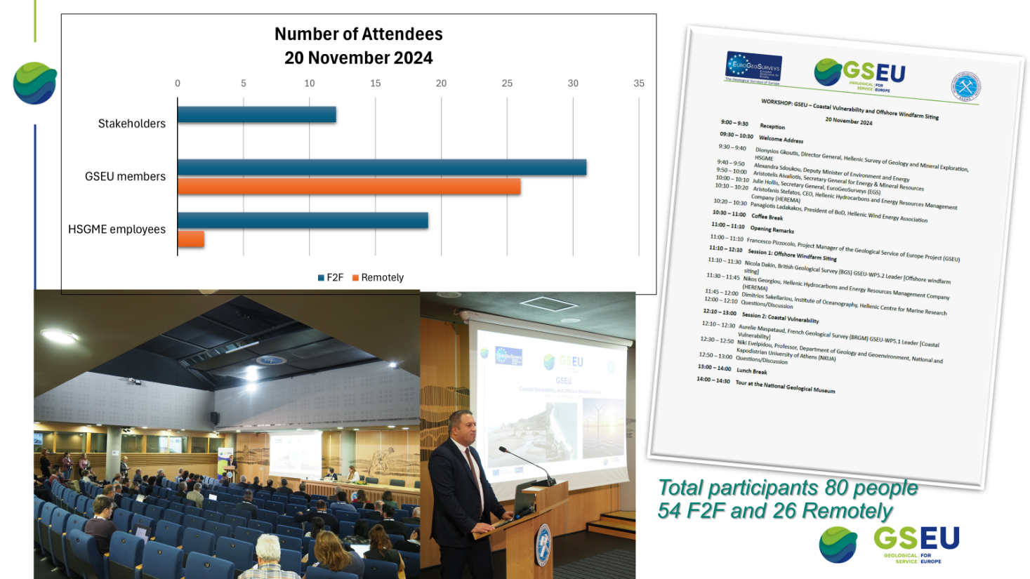

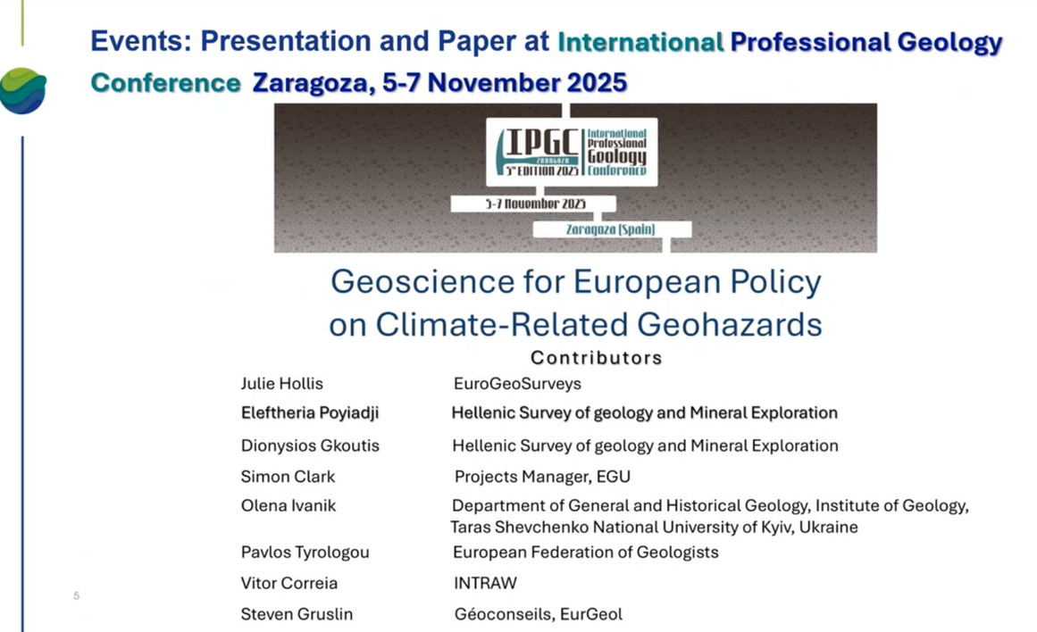
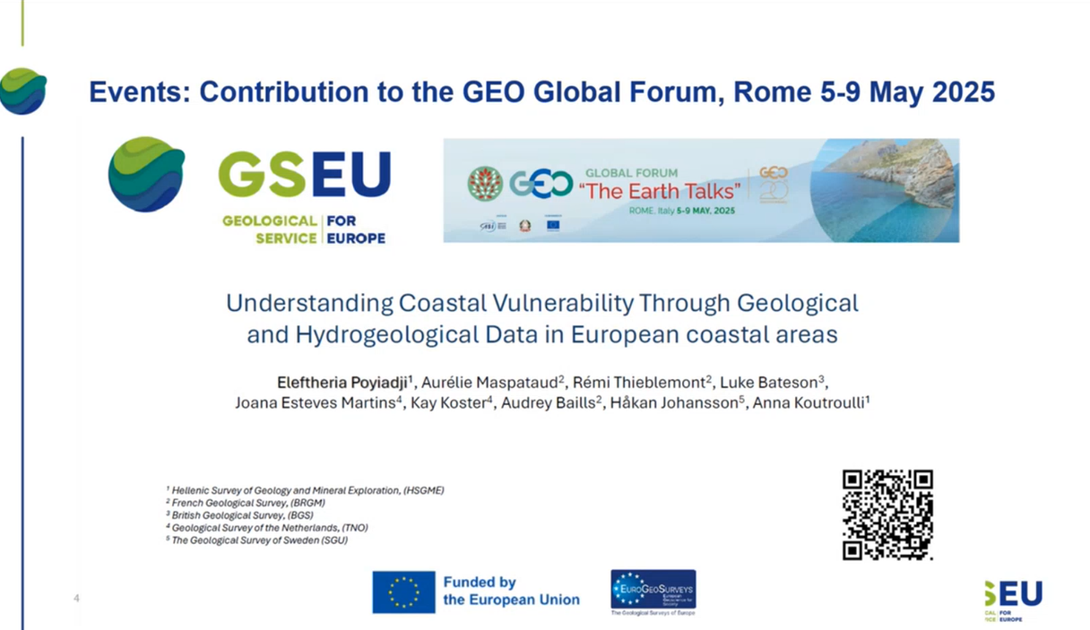
Δράσεις Ενημέρωσης & Διάχυσης Αποτελεσμάτων
Διοργάνωση & Συμμετοχή σε εκδηλώσεις, Επιστημονικά Συνέδρια

Slide 14
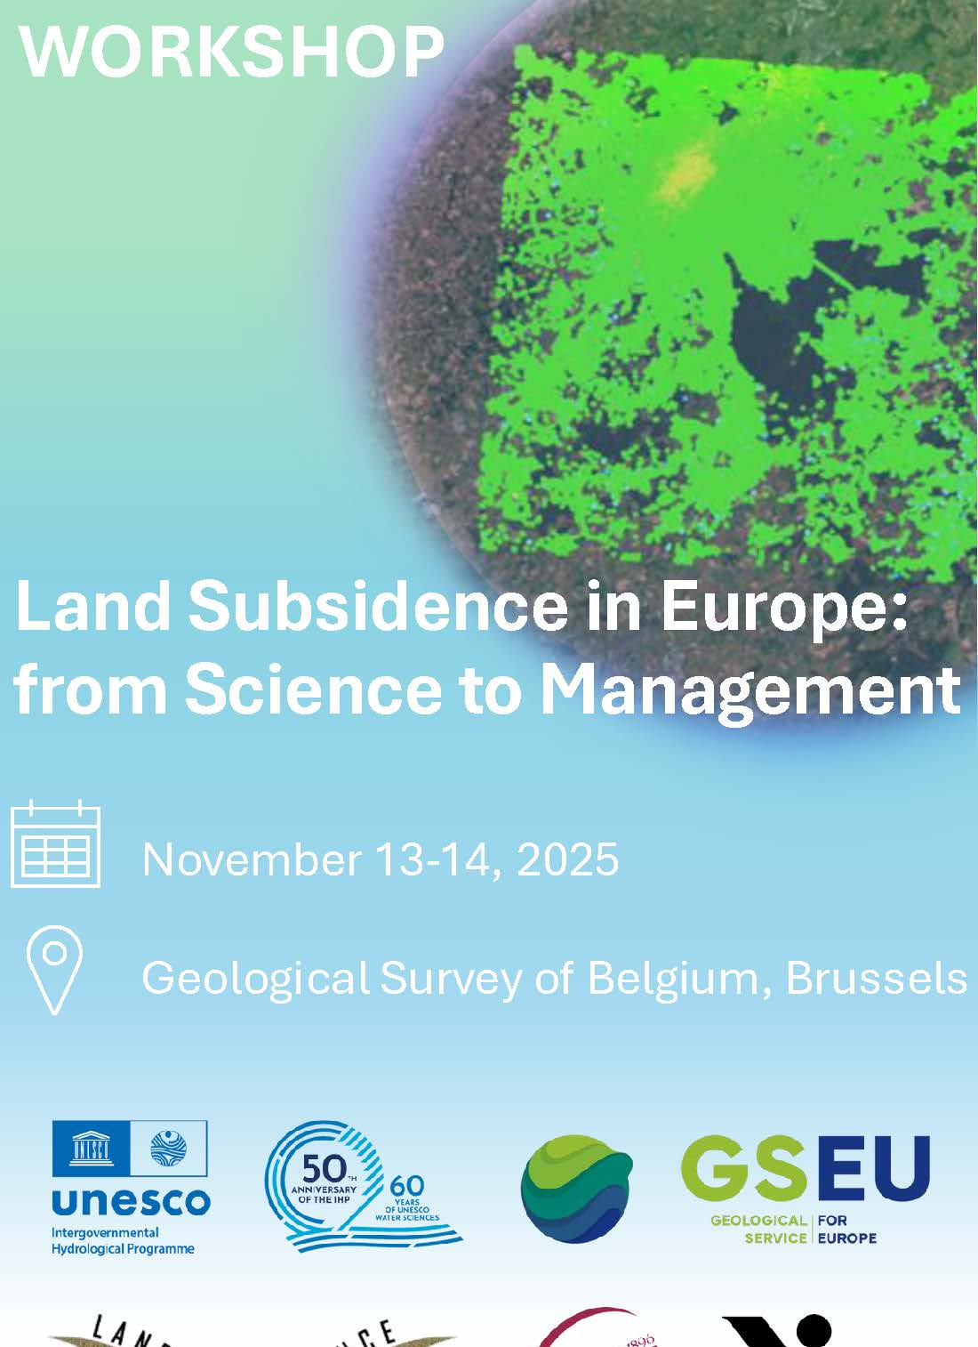
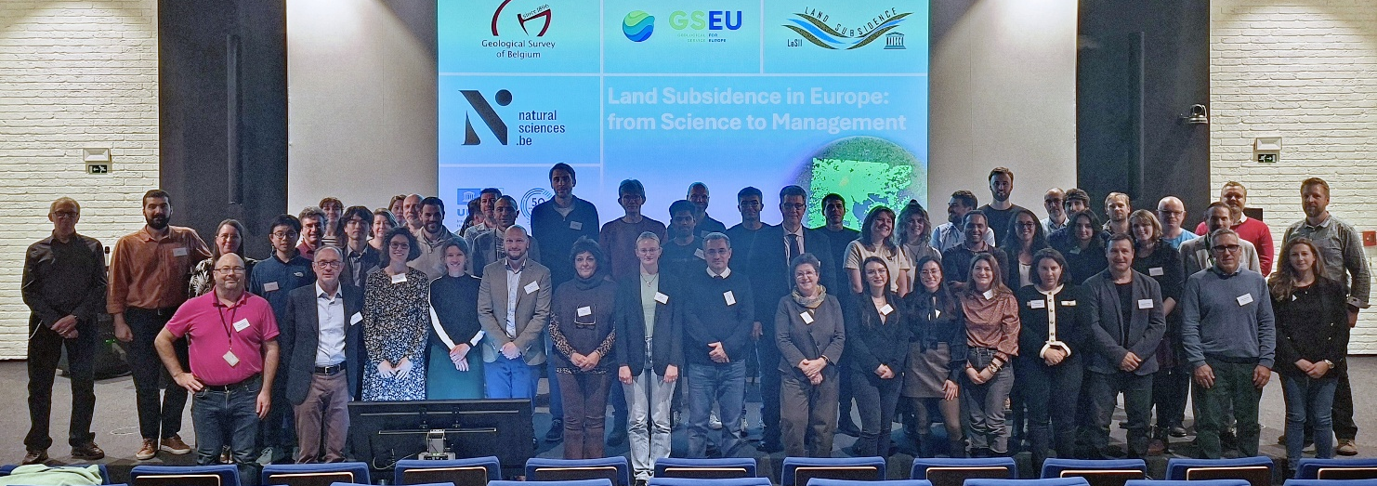
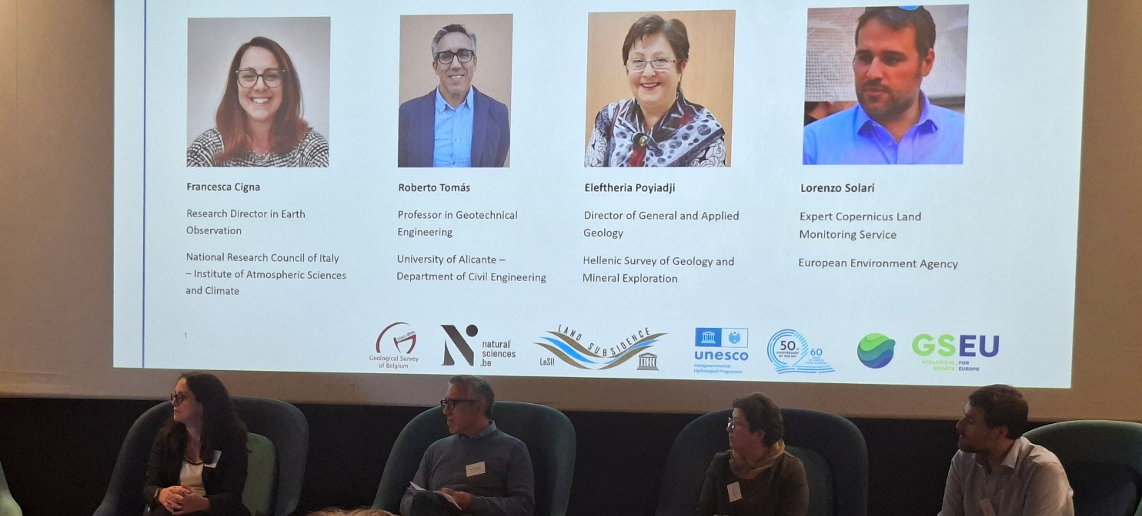
Δράσεις Ενημέρωσης & Διάχυσης Αποτελεσμάτων
Διοργάνωση & Συμμετοχή σε εκδηλώσεις, Επιστημονικά Συνέδρια

Slide 15
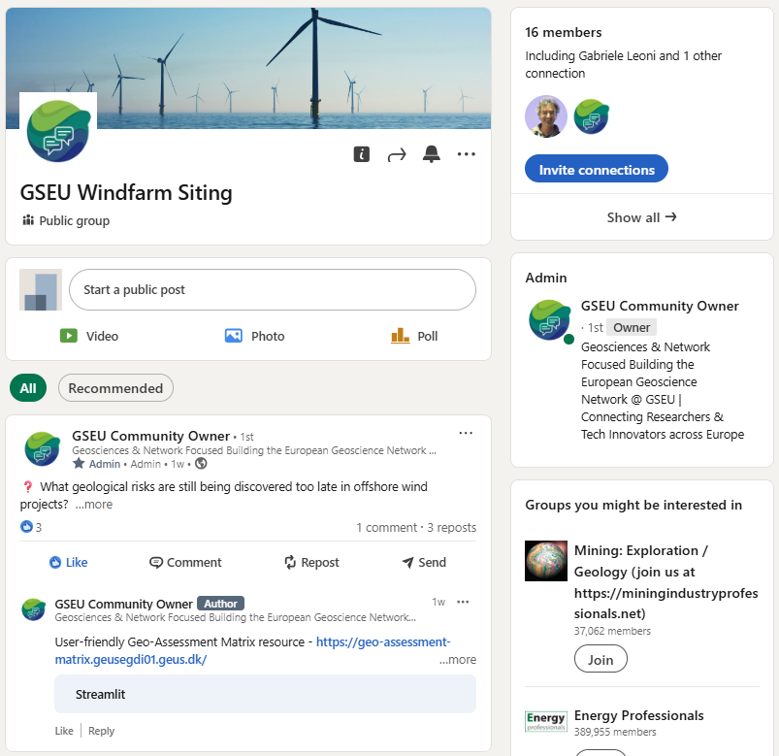
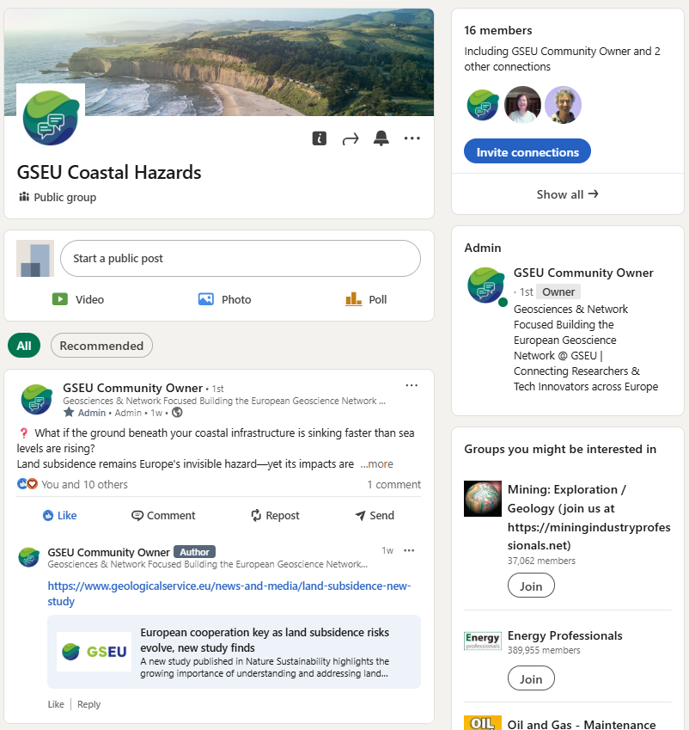
Δράσεις Ενημέρωσης & Διάχυσης Αποτελεσμάτων
Λειτουργία LinkedIn GSEU Thematic Groups
LinkedIn Groups για το WP5:
Coastal hazard: https://www.linkedin.com/groups/42508002/
Windfarm siting: https://www.linkedin.com/groups/42491007/

Slide 16
GSEU - WP5: Μελλοντικές Ενέργειες (09/2026 – 08/2027)
1. Ρύπανση λόγω υποθαλάσσιας και παράκτιας εκφόρτισης υδάτων στις χώρες της Ε.Ε.
Διοργάνωση διαδικτυακών σεμιναρίων (webinars) για την παρουσίαση των «χαρακτηριστικών περιοχών» κάθε χώρας και των μεθοδολογιών παρακολούθησης και αντιμετώπισης των φαινομένων παράκτιας ρύπανσης – Ανταλλαγή πληροφοριών σχετικά με μεθόδους και στρατηγικές.
2. Μελέτη κατακόρυφων κινήσεων του εδάφους
Συνεργασία με διεθνείς ομάδες όπως η UNESCO LaSII και το IPSL, καθώς και συμμετοχή σε σχετικά έργα όπως τα CoCliCo και PROTECT για την διαμόρφωση αποτελεσματικών στρατηγικών διαχείρισης των ακτών.
3. Εφαρμογή DSS & DST
Υποβολή μιας ενδεικτικής μελέτης (case study) χρήσης DSS ή DST για την παρακολούθηση της παράκτιας τρωτότητας από τις συμμετέχουσες χώρες (ΕΑΓΜΕ & ΕΚΠΑ).
4. Ενημέρωση/Διάχυση Αποτελεσμάτων
Ενημέρωση των ενδιαφερόμενων φορέων (stakeholders) σχετικά με τα αποτελέσματα και τα εργαλεία του WP5 (EGDI, EMODnet, Βάσεις Δεδομένων, Άτλαντες & Θεματικοί Χάρτες).

Slide 17
*Αρκτικόλεξα & Συντομογραφίες
BRGM (Bureau de Recherches Géologiques et Minières) – Γεωλογική Υπηρεσία της Γαλλίας
BGS (British Geological Survey) – Βρετανική Γεωλογική Υπηρεσία
EGS (EuroGeoSurveys, Association of European Geological Survey Organizations) – Σύνδεσμος Γεωλογικών Υπηρεσιών της Ευρώπης
GBA (Geologische Bundesanstalt) – Γεωλογική Υπηρεσία της Αυστρίας
GEUS (Geological Survey of Denmark and Greenland) – Γεωλογική Υπηρεσία Δανίας και Γροιλανδίας
HSGME (Hellenic Survey of Geology & Mineral Exploration) – Ελληνική Αρχή Γεωλογικών & Μεταλλευτικών Ερευνών
SGU (Geological Survey of Sweden) – Γεωλογική Υπηρεσία της Σουηδίας
ΤΝΟ (Netherlands Organisation for Applied Scientific Research) – Ολλανδικός Οργανισμός Εφαρμοσμένης Επιστημονικής Έρευνας
UKRI (UK Research and Innovation) – Εθνικός Οργανισμός Κονδυλίων Έρευνας & Καινοτομίας του Ηνωμένου Βασιλείου

Slide 18
Σας ευχαριστούμε για την προσοχή σας
Core Team:
Eleftheria Poyiadji, HSGME
Marilena Eleftheriou, HSGME
Anna Koutroulli, HSGME
Aurelie Maspataud, BRGM
Nicola Dakin, BGS
Verner Brandbyge Ernstsen, GEUS
Joana Esteves Martins, TNO
Kay Koster, TNO
Rémi Thieblemont, BRGM
Håkan Johansson, SGU
Luke Bateson, BGS
Audrey Baills, BRGM

